Slide 1
Praktikum Ingenieursmäßige Softwareentwicklung
Implementierung von neuroevolutionären KI-Verfahren für das Erlernen
von Atari-Spielen – Nico Peter

Slide 2
Inhalt
Motivation
Grundlagen
Evolutionäre Algorithmen
Neuroevolution of Augmenting Topologies (NEAT)
OpenAI Gym
Implementierungen von NEAT
Ergebnisse
Zusammenfassung

Slide 3
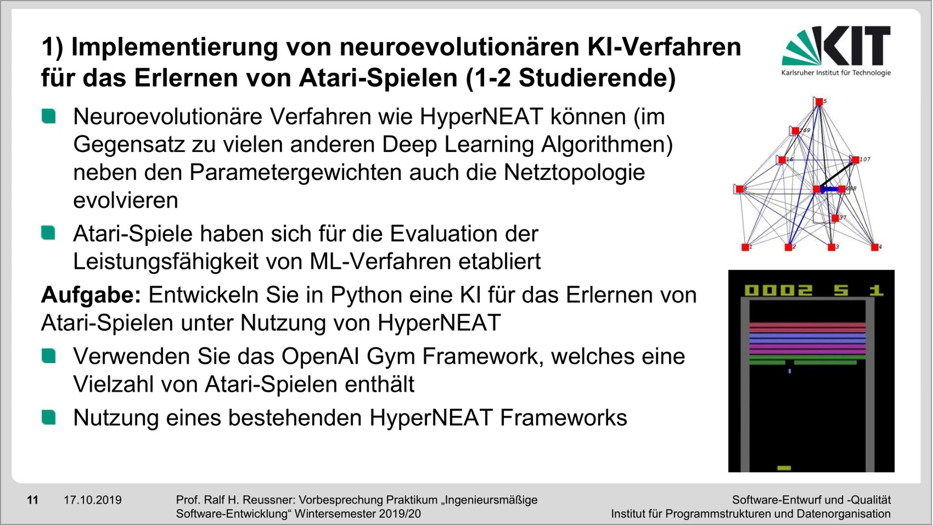
Motivation – Aufgabenstellung
Motivation
Grundlagen
Implementierungen
Ergebnisse
Zusammenfassung

Slide 4
Motivation – Schritte und Schwierigkeiten
Schritte:
Einarbeitung in NEAT, OpenAI Gym und Tools
Installation der Entwicklungsumgebung für Tools
Trainieren der Netze via Robotik-Umgebungen
Hyperparameter konfigurieren
Schwierigkeiten:
Relativ wenig Codebeispiele
Motivation
Grundlagen
Implementierungen
Ergebnisse
Zusammenfassung

Slide 5


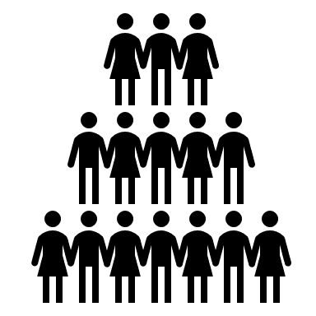



Grundlagen – Evolutionäre Algorithmen
Orientierung an Natur
Repräsentation
Genotyp, Phenotyp
Operationen
Mutation
Rekombination
Initialisierung
Selektion
Termination
Motivation
Grundlagen
Implementierungen
Ergebnisse
Zusammenfassung
Notes:
Quelle:
https://towardsdatascience.com/introduction-to-evolutionary-algorithms-a8594b484ac

Slide 6
Grundlagen – NEAT
Initialisierung: Feed Forward Netze
Selektion: Die besten n Netze gemäß Fitness-Werten
Rekombination: Homologie durch Innovations-Marker
Mutation: Neuron/Verbindung wird hinzugefügt/gelöscht
Artbildung: Splittung in Gruppen ähnlicher Topologie/Verbindungen
Motivation
Grundlagen
Implementierungen
Ergebnisse
Zusammenfassung
Notes:
Quelle:
Stanley, Kenneth O., and Risto Miikkulainen. "Evolving neural networks through augmenting topologies." Evolutionary computation 10.2 (2002): 99-127.
https://towardsdatascience.com/neat-an-awesome-approach-to-neuroevolution-3eca5cc7930f

Slide 7
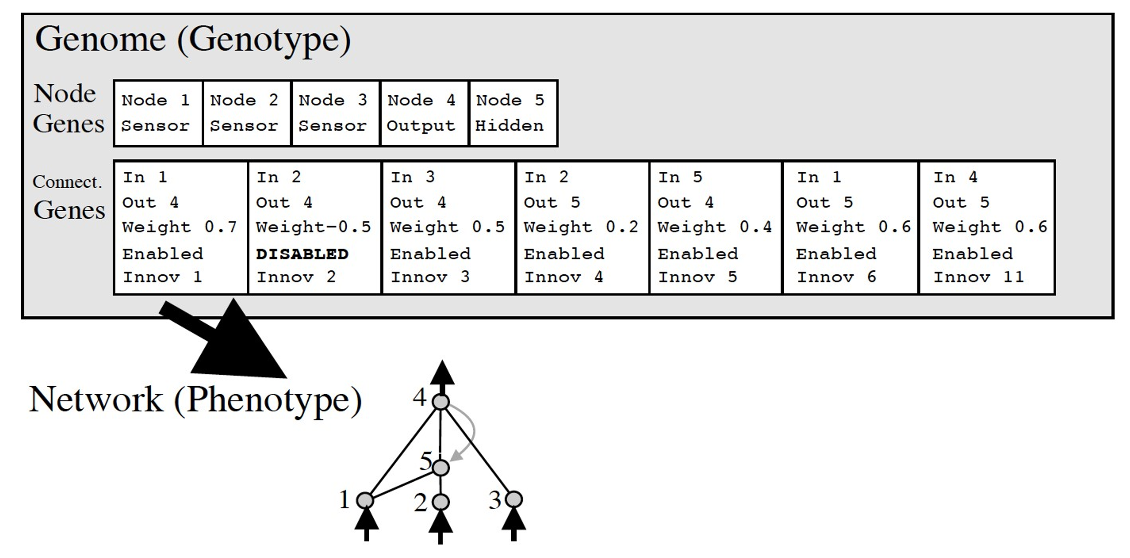
Grundlagen – NEAT
Repräsentation:
Motivation
Grundlagen
Implementierungen
Ergebnisse
Zusammenfassung

Slide 8
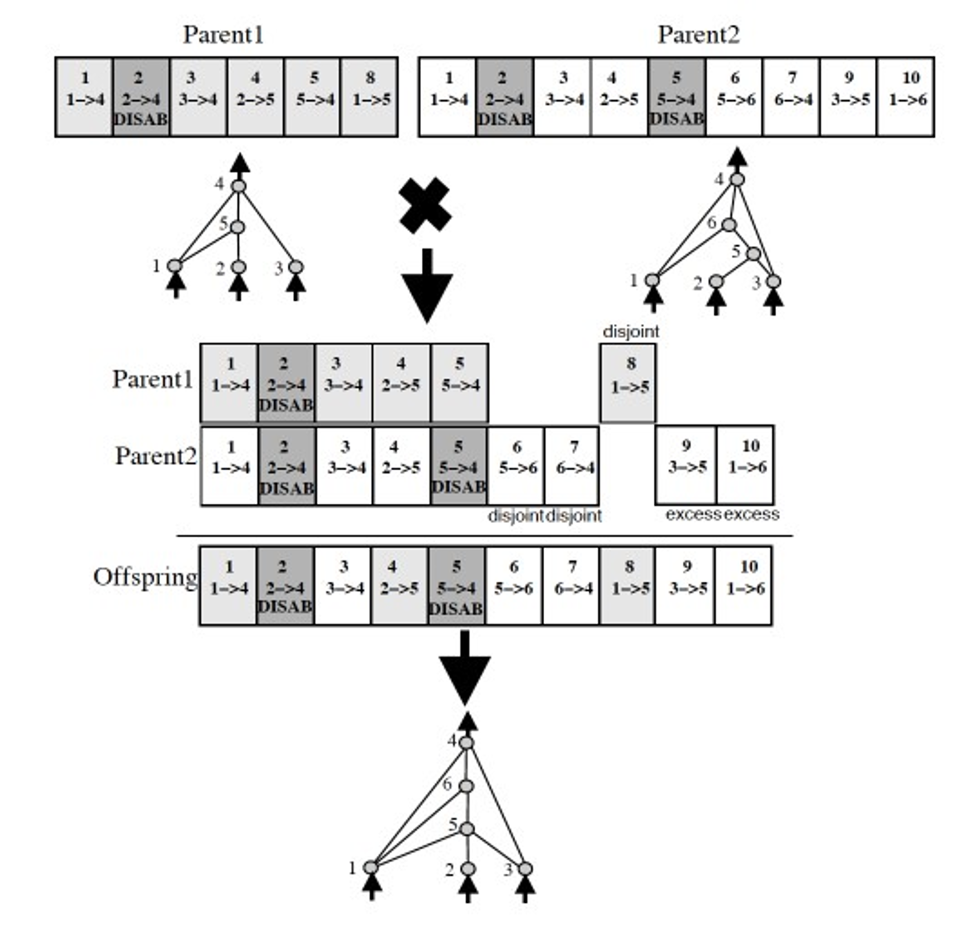
Grundlagen – NEAT
Rekombination:
Motivation
Grundlagen
Implementierungen
Ergebnisse
Zusammenfassung

Slide 9
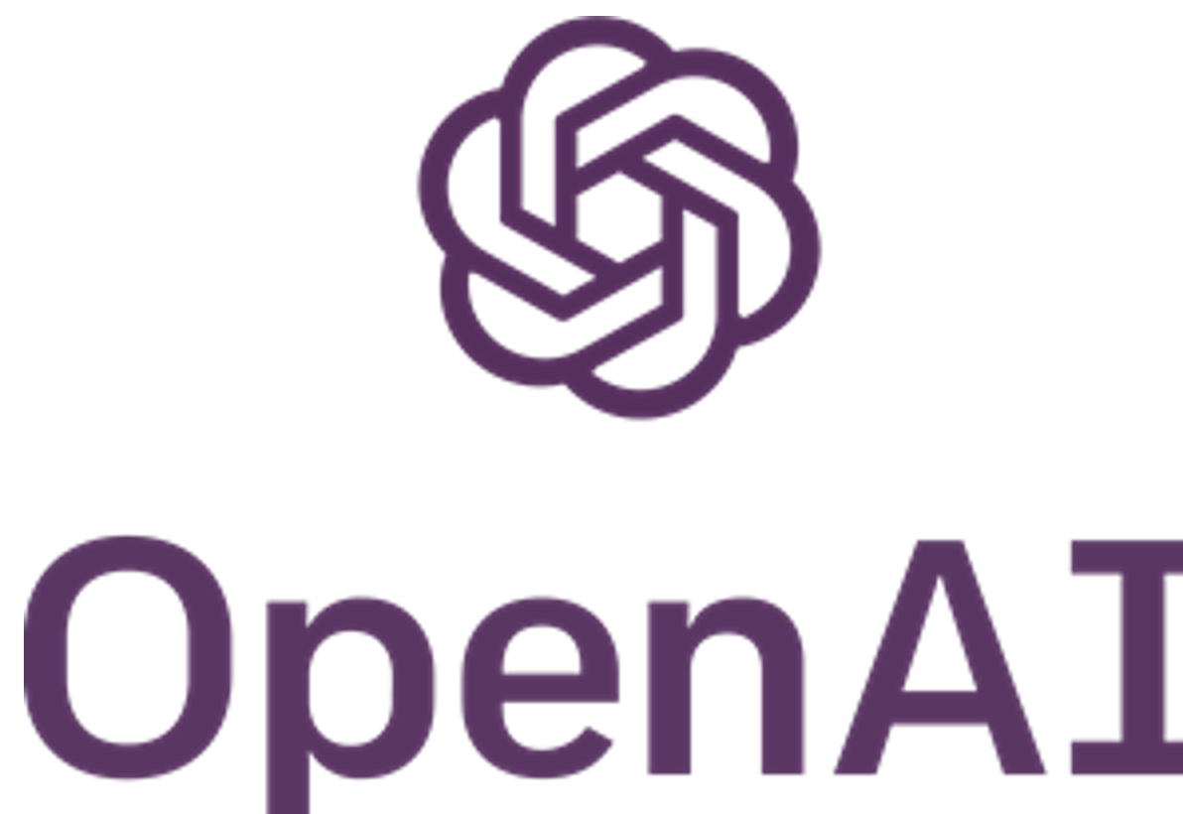
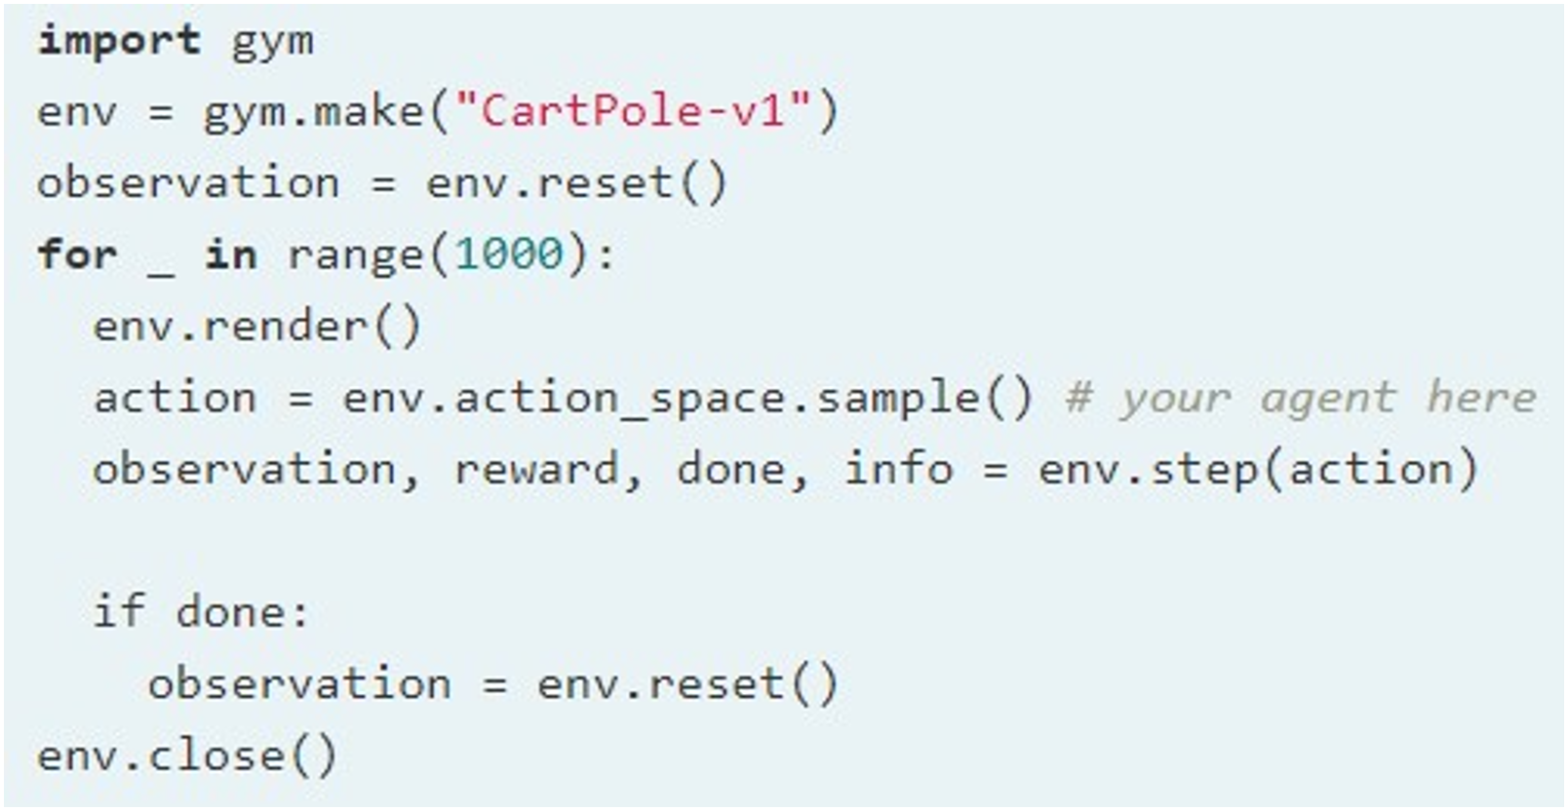
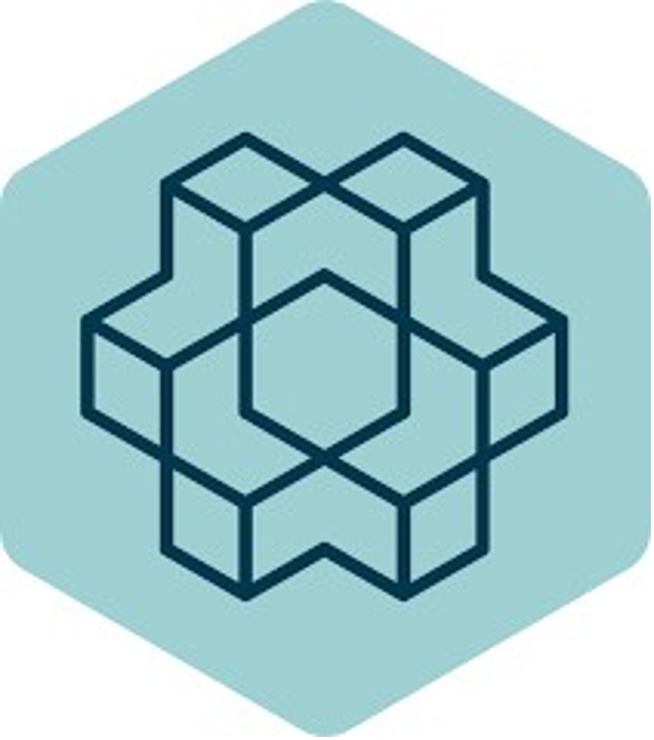
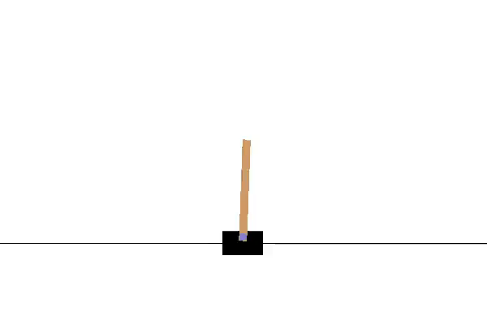
Grundlagen – OpenAI Gym
OpenAI
Forschungslabor, 2015
OpenAI Gym
Python-Bibliothek, 2016
Gym-Umgebung besitzt
Aktionsraum,
Beobachtungsraum,
Debugging Infos,
Boolesche Variable „Fertig“
Motivation
Grundlagen
Implementierungen
Ergebnisse
Zusammenfassung
Notes:
Quelle:
Open AI:
https://openai.com/about/
https://openai.com/charter/
https://towardsdatascience.com/reinforcement-learning-with-openai-d445c2c687d2
https://entwickler.de/online/tools/openai-gym-open-source-243685.html
Gym:
https://gym.openai.com/
http://gym.openai.com/docs/
https://github.com/openai/gym/wiki/Leaderboard
OpenAI LP ist ein Unternehmen, welches sich, kontrolliert durch die Non-Profit-Organisation OpenAI Inc, mit der Erforschung von künstlicher Intelligenz (KI, englisch Artificial Intelligence, AI) beschäftigt. Zentrale Geldgeber der Organisation sind der Investor und Unternehmer Elon Musk sowie das Unternehmen Microsoft. Das Ziel von OpenAI ist, künstliche Intelligenz auf Open-Source-Basis auf eine Art und Weise zu entwickeln und zu vermarkten, dass sie der Gesellschaft Vorteile bringt und nicht schadet. Die Organisation ermöglicht eine „freie Zusammenarbeit“ mit anderen Institutionen^{[2]} und Forschern, indem sie ihre Patente und Forschungsergebnisse für die Öffentlichkeit zugänglich macht.^{[3]} Die Firma ist mit über 1 Milliarde USD von Spenden finanziert, wobei erwartet wird, dass in den ersten Jahren nur ein kleiner Teil dieser finanziellen Mittel verbraucht werden wird.^{[4]} OpenAI beschäftigt sich mit der Frage der „existenziellen Bedrohung durch künstliche Intelligenz“ – also dem möglichen Übertreffen und Ersetzen der menschlichen durch künstliche Intelligenz. Die Organisation dient bis jetzt nur zur Erforschung der künstlichen Intelligenz und wird wahrscheinlich später mit Neuralink verbunden werden. Im Februar 2018 wurde bekannt gegeben, dass Elon Musk die Leitung von Open AI verlässt, um Interessenkonflikte mit Teslas Entwicklungen im Bereich Künstliche Intelligenz zu vermeiden. Er bleibt weiterhin Spender und Berater der Organisation.
OpenAI’s mission is to ensure that artificial general intelligence (AGI)—by which we mean highly autonomous systems that outperform humans at most economically valuable work—benefits all of humanity. We will attempt to directly build safe and beneficial AGI, but will also consider our mission fulfilled if our work aids others to achieve this outcome. To that end, we commit to the following principles:
OpenAI is created for removing this problem of lack of standardization in papers along with an aim to create better benchmarks by giving versatile numbers of environment with great ease of setting up. Aim of this tool is to increase reproducibility in the field of AI and provide tools with which everyone can learn about basics of AI.
OpenAI’s mission is to ensure that artificial general intelligence (AGI)—by which we mean highly autonomous systems that outperform humans at most economically valuable work—benefits all of humanity. We will attempt to directly build safe and beneficial AGI, but will also consider our mission fulfilled if our work aids others to achieve this outcome.
Allerdings wird die RL-Forschung derzeit noch von zwei Faktoren ausgebremst: Es fehlen bessere Benchmarks und eine standardisierte Bezeichnung der Umgebungen in Publikationen. Diese beiden Probleme möchte OpenAI Gym lösen.
What is OpenAI gym ? This python library gives us huge number of test environments to work on our RL agent’s algorithms with shared interfaces for writing general algorithms and testing them. Let’s get started just type pip install gym on terminal for easy install, you’ll get some classic environment to start working on your agent. Copy the code below and run it, your environment will get loaded only classic control comes as default. You can checkout other environments like Algorithmic, Atari, Box2D and Robotics here.
The gym library is a collection of test problems — environments — that you can use to work out your reinforcement learning algorithms. These environments have a shared interface, allowing you to write general algorithms.

Slide 10
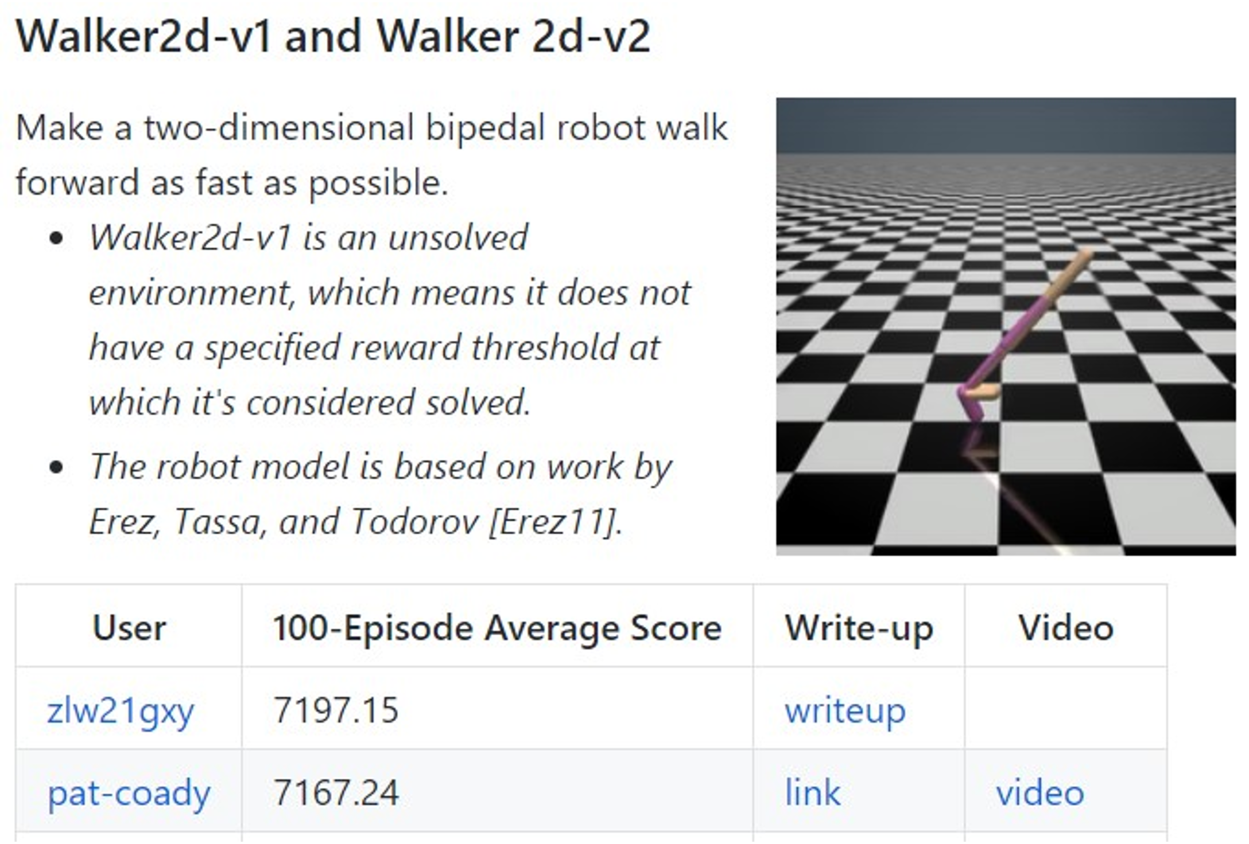
Grundlagen – OpenAI Gym
Bestenliste
Wer (Github-Account)
Punktzahl
Link zu Repository/Paper
Video des trainierten Modells
Motivation
Grundlagen
Implementierungen
Ergebnisse
Zusammenfassung

Slide 11
Implementierungen – Tools
NEAT-Python
2008, BSD-3-Clause, Installation des Pakets über Pip
MultiNEAT
2012, LGPL, einfache Installation mit Anaconda
PyTorch NEAT
2018, Apache License 2.0, benötigt neat-python und torch
Motivation
Grundlagen
Implementierungen
Ergebnisse
Zusammenfassung

Slide 12
Implementierungen – Konfiguration
Konfigurationsmöglichkeiten (Beispiele)
Schwellwert für Erfolg
Anzahl Genome pro Population
Aufhören nach Aussterben aller Spezies?
Gibt es Elite?
Wahrscheinlichkeit für neue Knoten bei Mutation
Aktivierungsfunktion
Anteil direkt verbundener Neuronen zu Beginn
Motivation
Grundlagen
Implementierungen
Ergebnisse
Zusammenfassung

Slide 13
Ergebnisse - Ansatz
Laden der Konfiguration
Erzeugen der Population (+ Reporter)
Für jeden Arbeiter:
Erstelle Umgebung
Erstelle Netz
Trainingsschleife bis „done“
Gebe erreichte Fitness zurück
Speichere Gewinner
Statistik anzeigen und speichern
Motivation
Grundlagen
Implementierungen
Ergebnisse
Zusammenfassung

Slide 14
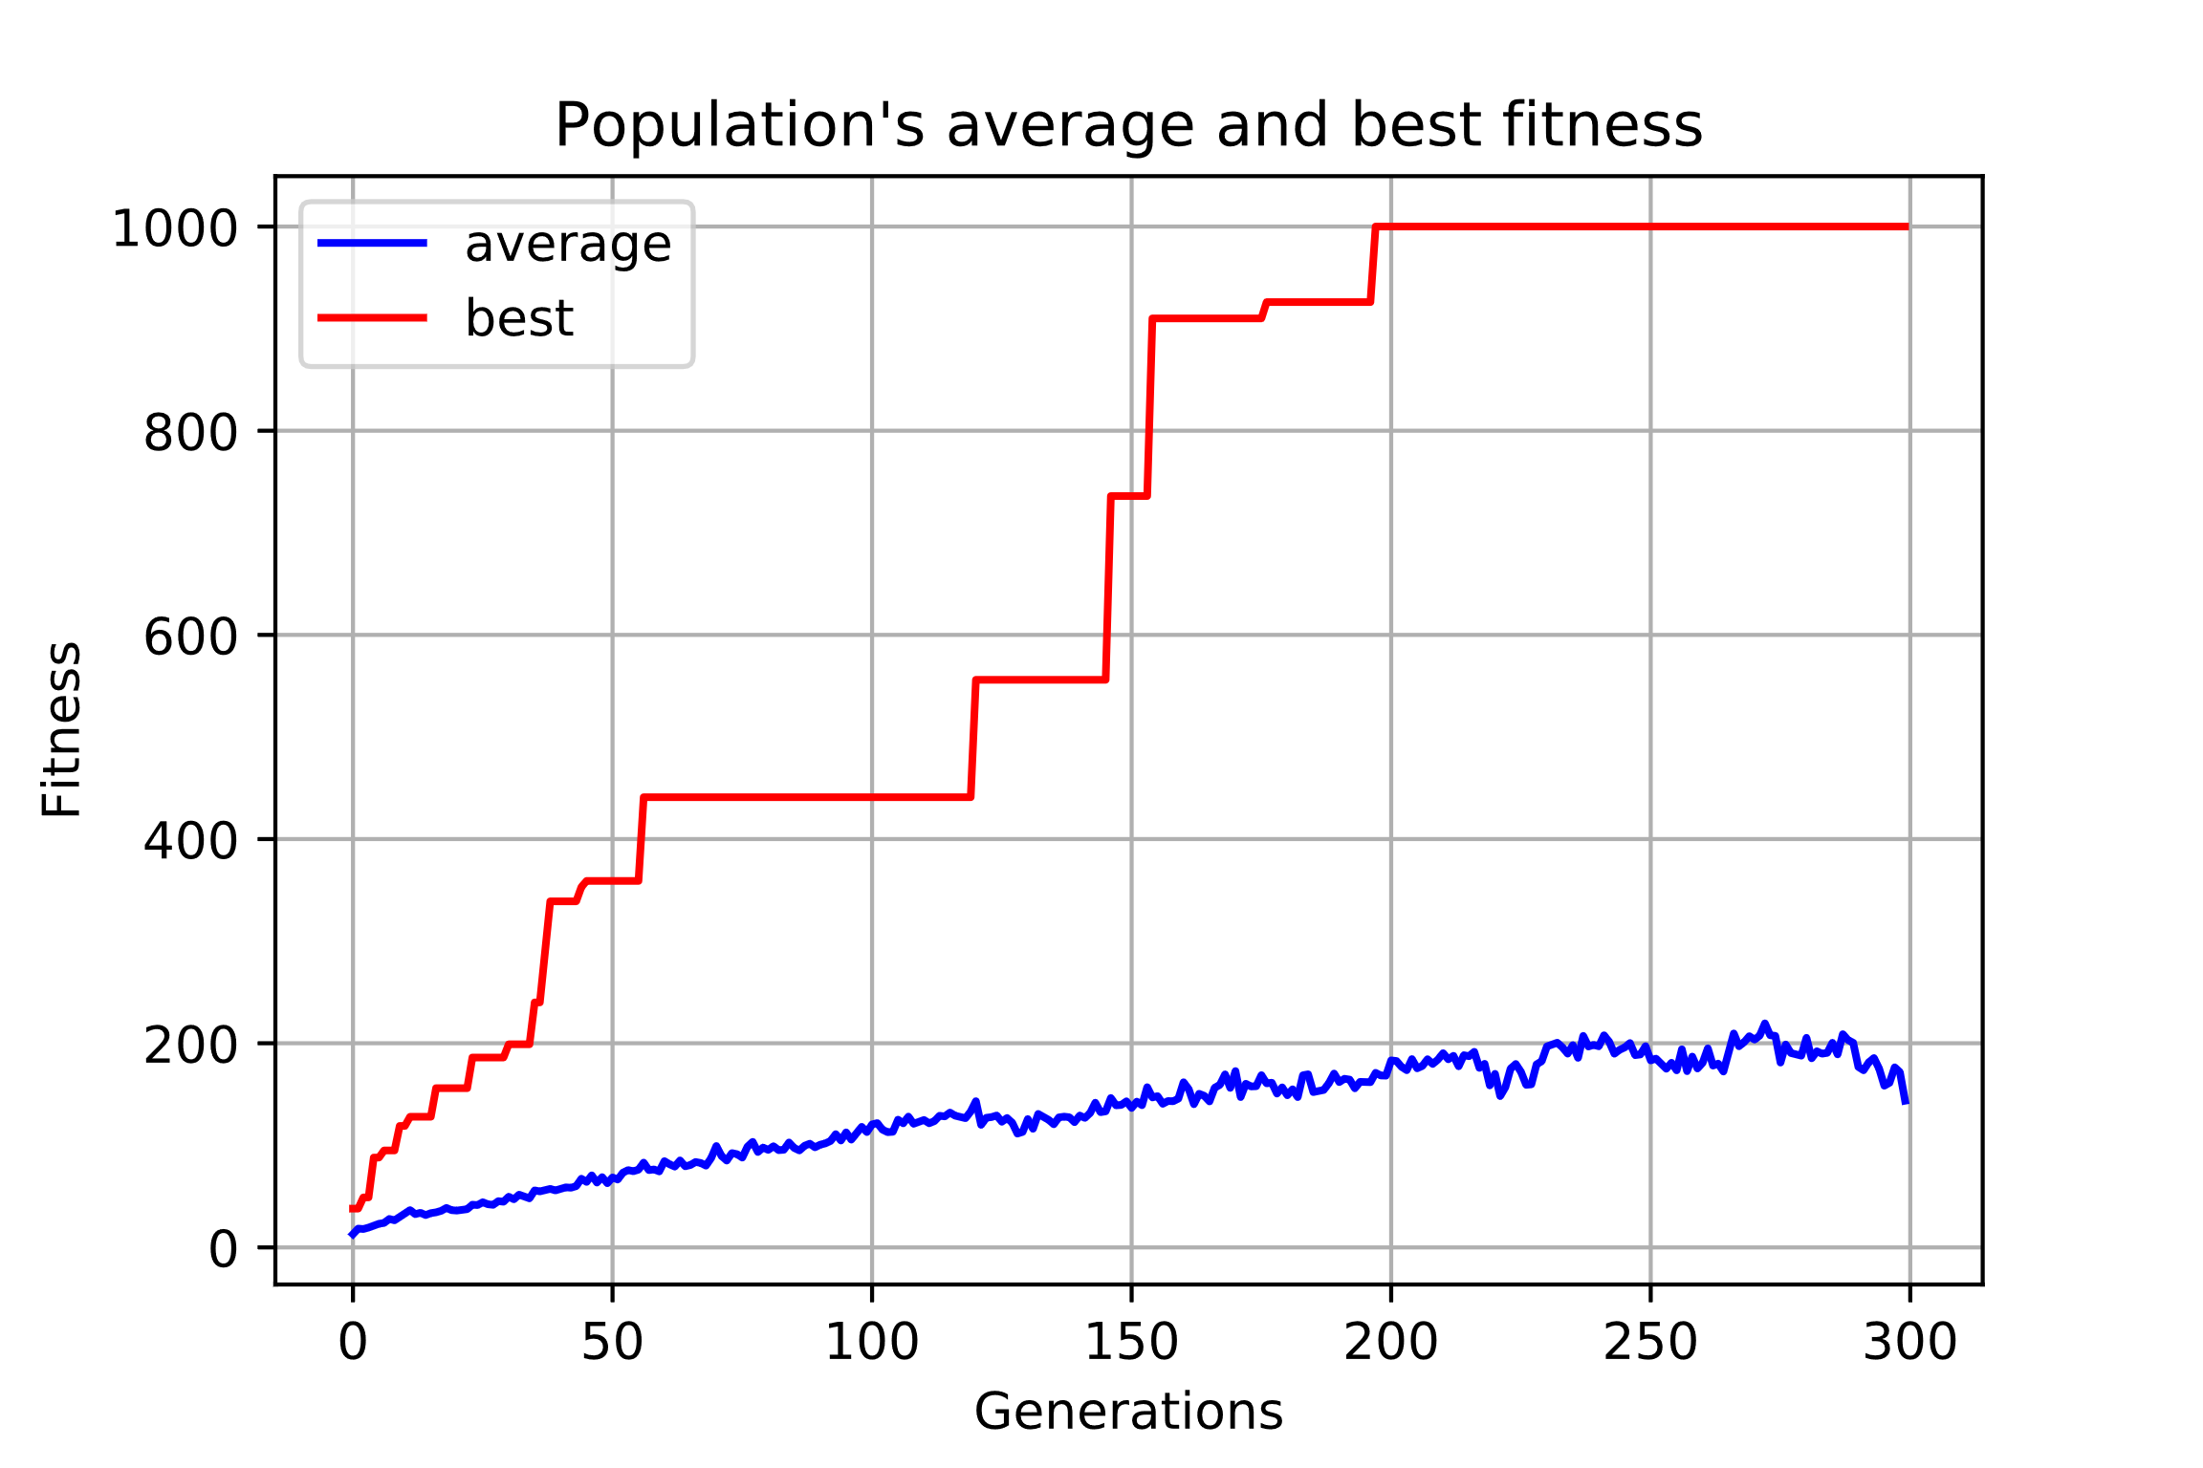
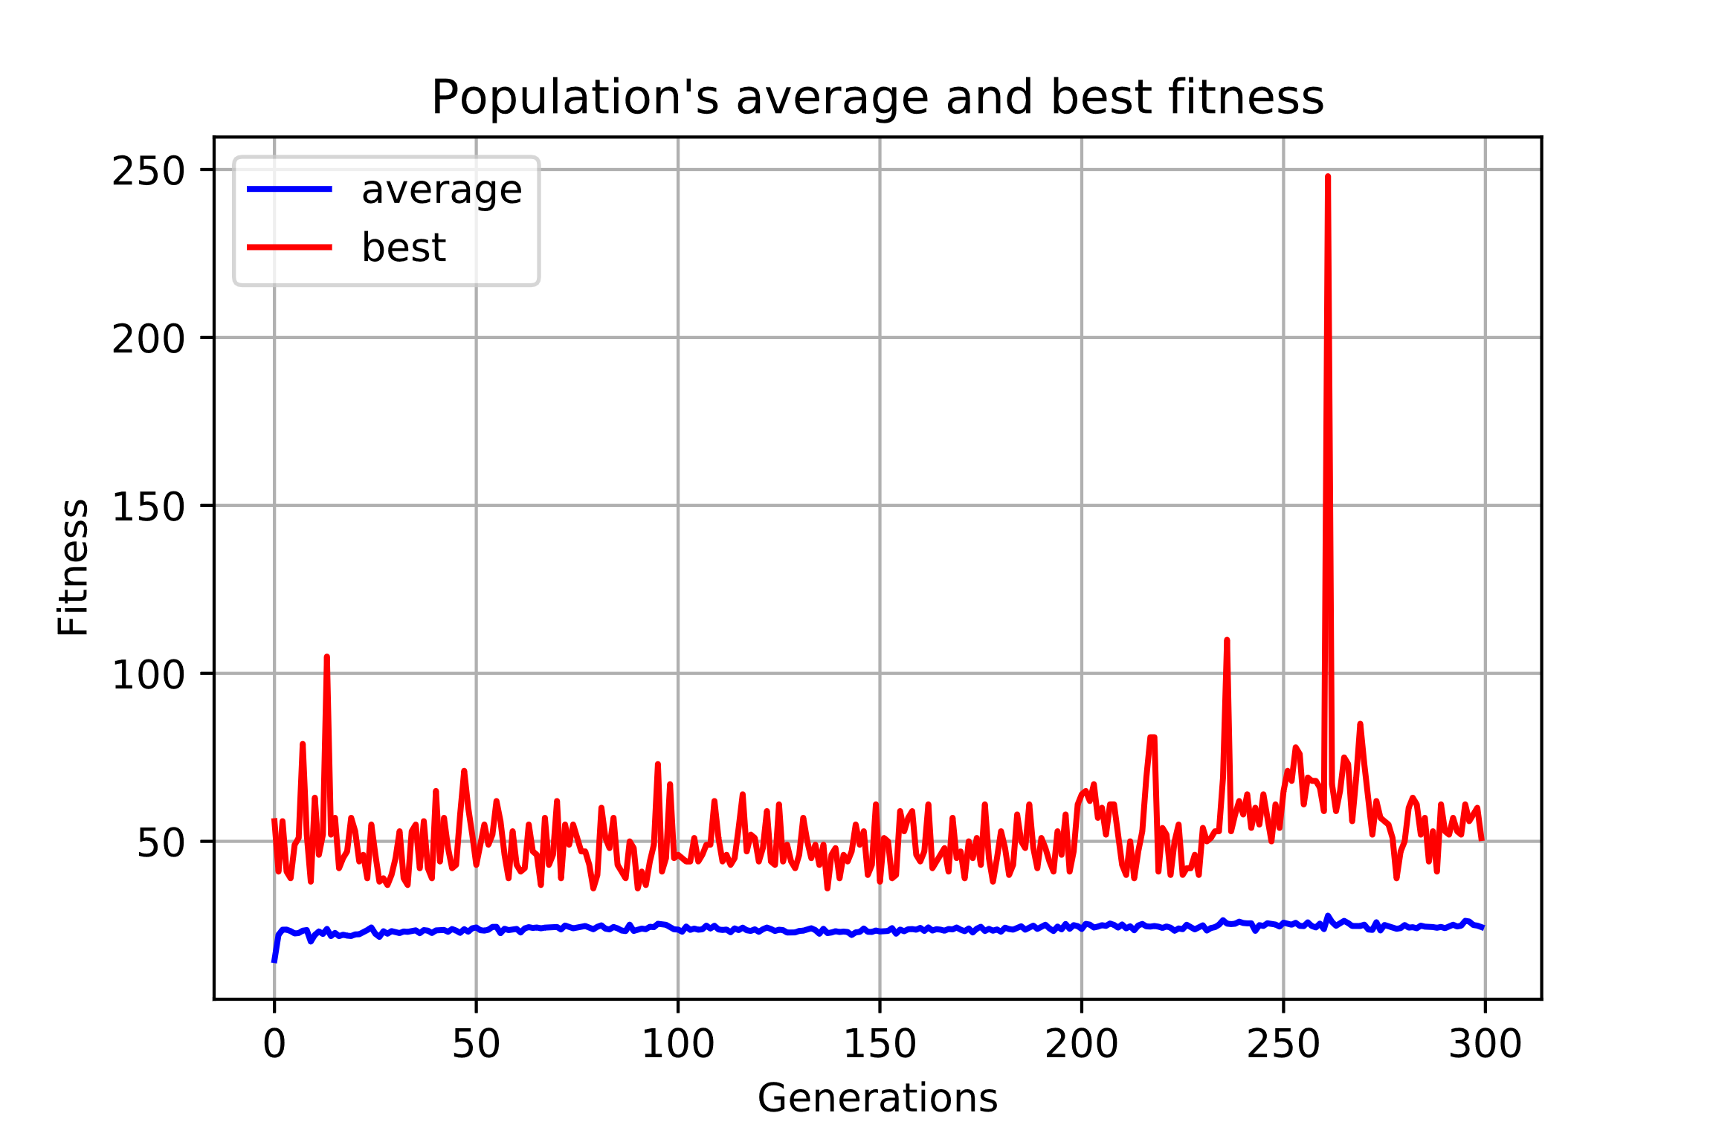
Ergebnisse - Umgebungen
InvertedPendulum-v2 (Film)
Motivation
Grundlagen
Implementierungen
Ergebnisse
Zusammenfassung

Slide 15
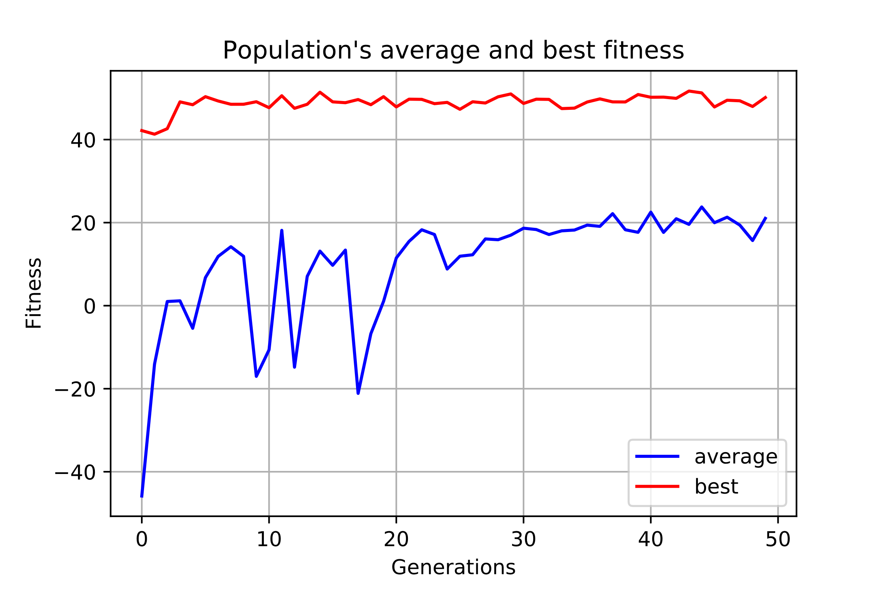
Ergebnisse - Umgebungen
Swimmer-v2
Motivation
Grundlagen
Implementierungen
Ergebnisse
Zusammenfassung

Slide 16
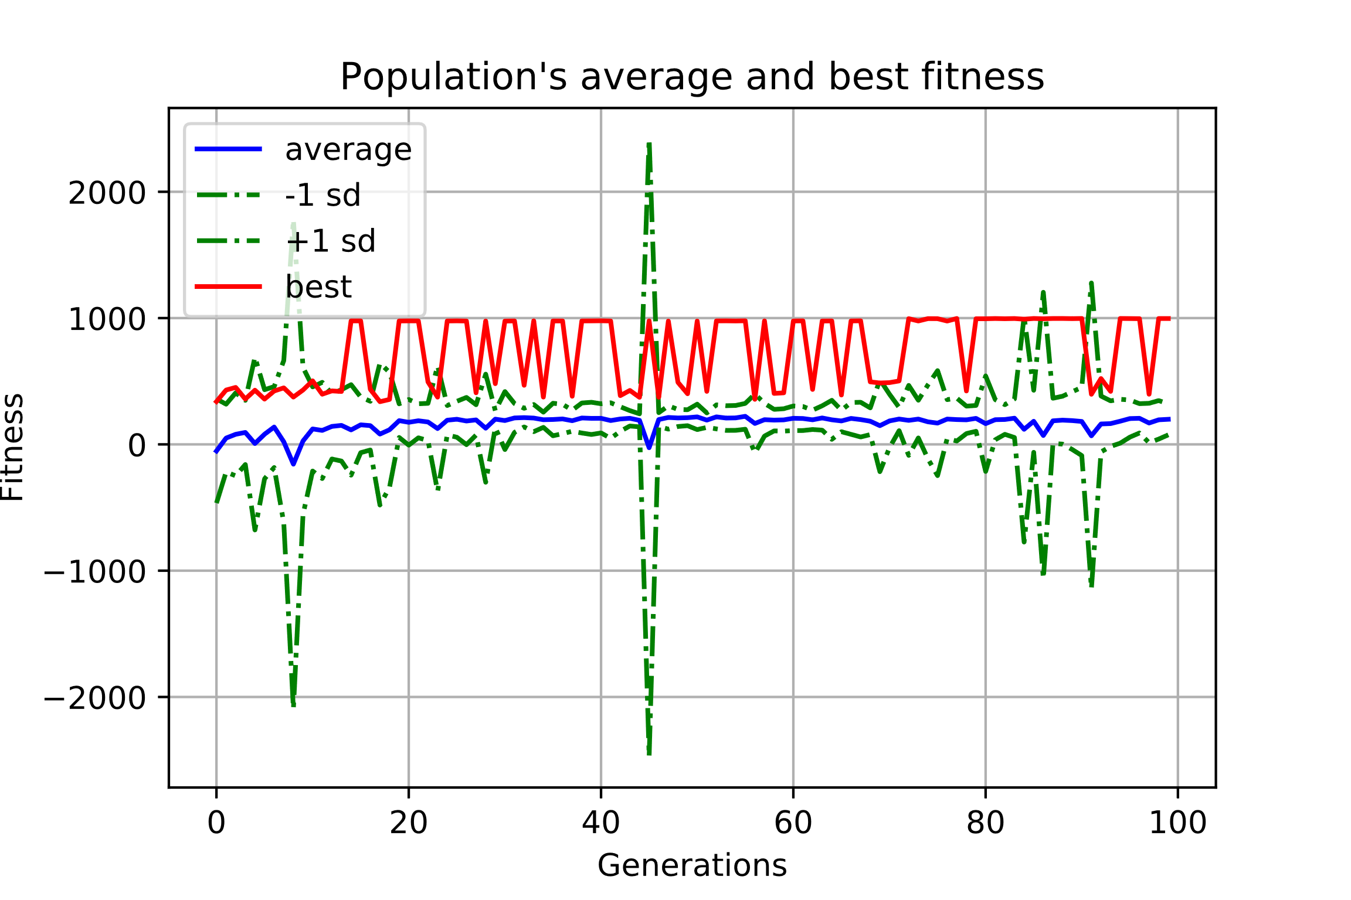
Ergebnisse - Umgebungen
Hopper-v2 (Film)
Motivation
Grundlagen
Implementierungen
Ergebnisse
Zusammenfassung

Slide 17
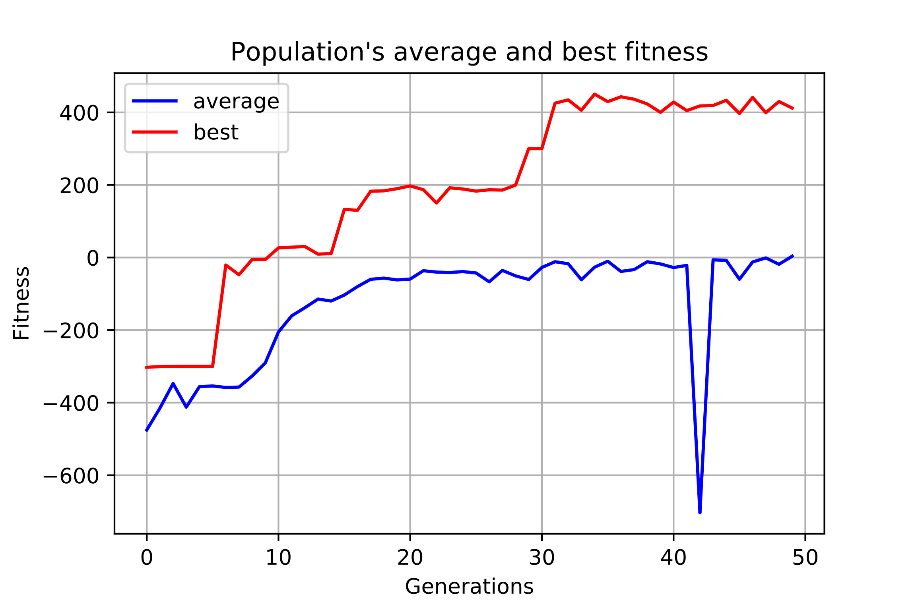
Ergebnisse - Umgebungen
HalfCheetah-v2 (Film)
Motivation
Grundlagen
Implementierungen
Ergebnisse
Zusammenfassung

Slide 18
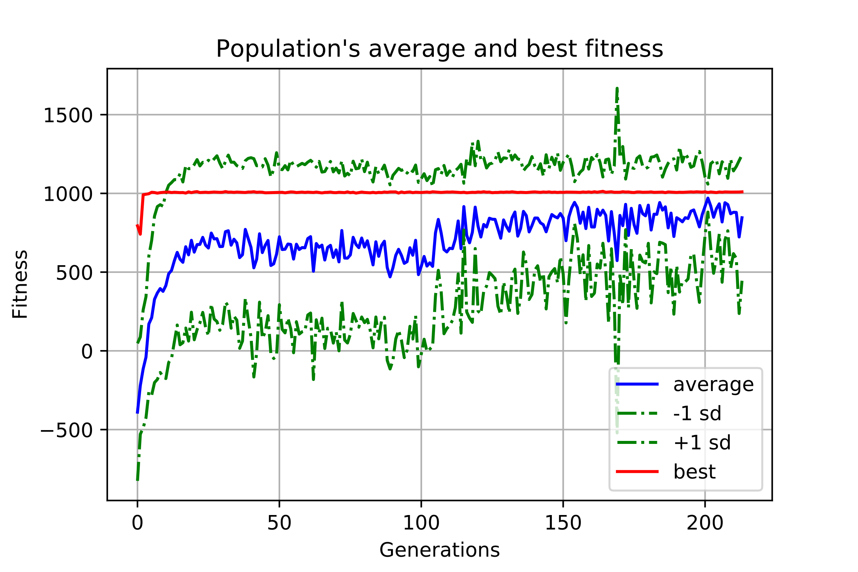
Ergebnisse - Umgebungen
Ant-v2 (Film)
Motivation
Grundlagen
Implementierungen
Ergebnisse
Zusammenfassung

Slide 19
Zusammenfassung
NEAT-Python
Robotik-Umgebungen aus Gym
Liefert Netzeingabe, Vereinfacht Vergleiche
Ergebnisse
NEAT eher ungeeignet für Robotik-Probleme
Empfehlung / Ausblick
Verwendung anderer Alorithmen wie HyperNEAT
Motivation
Grundlagen
Implementierungen
Ergebnisse
Zusammenfassung

Slide 20
Quellen
Evolutionäre Algorithmen:
https://towardsdatascience.com/introduction-to-evolutionary-algorithms-a8594b484ac
NEAT
Stanley, Kenneth O., and Risto Miikkulainen. "Evolving neural networks through augmenting topologies." Evolutionary computation 10.2 (2002): 99-127.
Open AI Gym
https://towardsdatascience.com/reinforcement-learning-with-openai-d445c2c687d2
https://openai.com/about/

Slide 21
Danke für Ihre Aufmerksamkeit!

